Slide 1
Chancen und Risiken der weltweit größten Freihandelszone mit Fokus auf Deutschland, Polen und der Slowakei
„EU-Mercosur trade agreement“

Slide 2
1. Was bisher geschah…
Nahrungsmittel
Rohstoffe
Fahrzeuge
Chemikalien
Pharmazeutische
Produkte

Slide 3
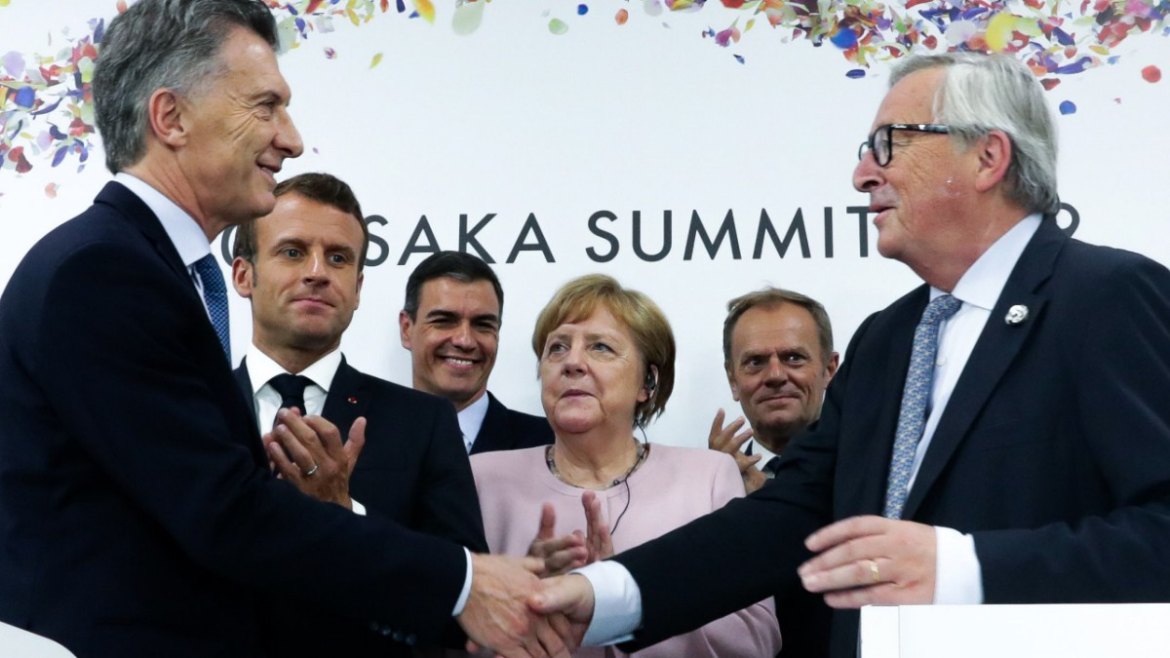
1. Was bisher geschah…

Slide 4
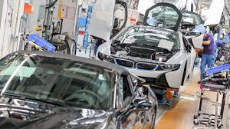
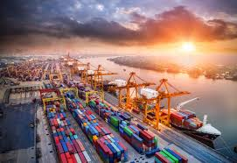
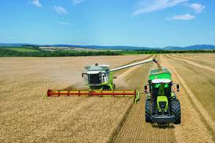
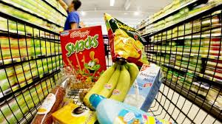
1. Was bisher geschah…

Slide 5
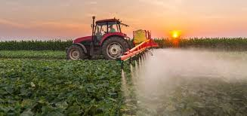
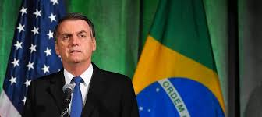
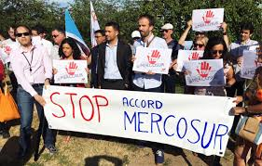
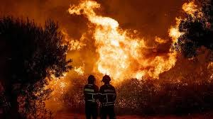
1. Was bisher geschah…

Slide 6
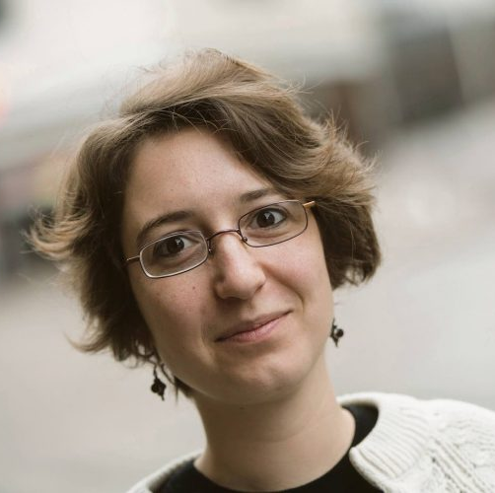
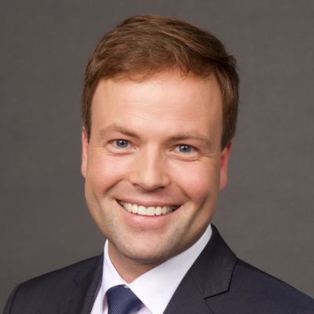
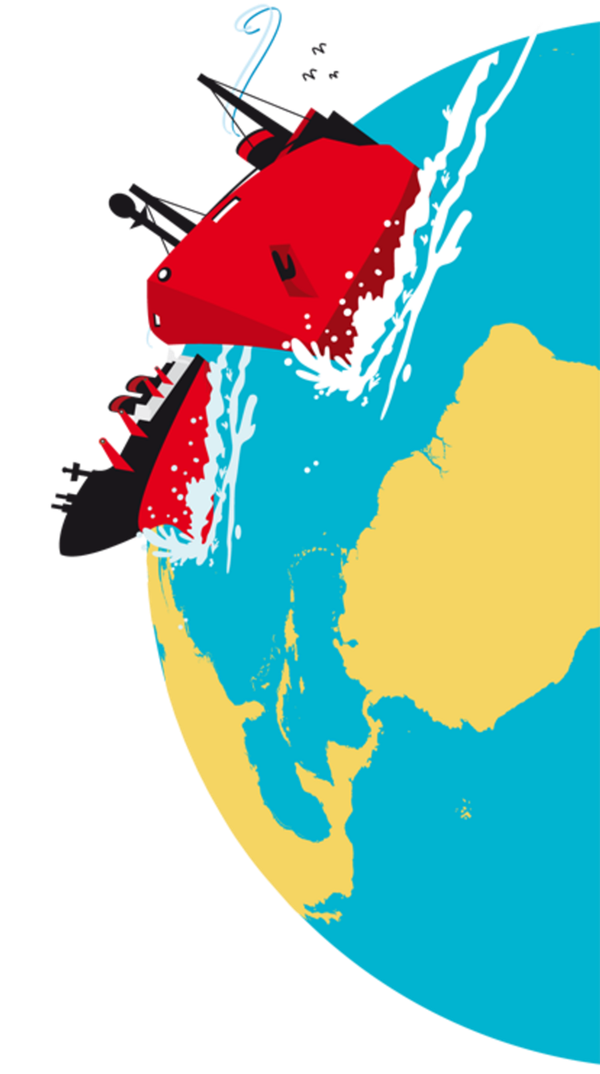
2. Meine Interviewpartner
Lucile Falgueyrac
Handelsexpertin
Assistentin von MdEP Anna Cavazzini
( Bündnis 90 / Die Grünen)
MdEP Prof. Dr. Sven Simon (CDU)
Mitglied im Ausschuss für internationalen Handel

Slide 7
3. Meine Forschungsfragen
Ist das Abkommen für alle EU-Länder gleich fair?
„Eher nicht, da die EU-Länder je nach Branchenspezialisierungen von dem Abkommen profitieren oder darunter leiden.“

Slide 8
3. Meine Forschungsfragen
Ist das Abkommen für alle EU-Länder gleich fair?
„Ja, alle EU-Länder werden durch die Marktöffnung und den Zollabbau profitieren.“
„Es gibt bereits den EU – Kohäsionsfonds“

Slide 9
3. Meine Forschungsfragen
Warum wird seitens der EU an dem Abkommen festgehalten, obwohl die London School of Economics herausgefunden hat, dass sich das Abkommen für die EU kaum rechnet?
„Dadurch, dass das Wachstum nicht nachhaltiger Industrien im Vordergrund steht, ist es für die EU scheinbar notwendig Freihandelsabkommen abzuschließen“

Slide 10
3. Meine Forschungsfragen
Warum wird seitens der EU an dem Abkommen festgehalten, obwohl die London School of Economics herausgefunden hat, dass sich das Abkommen für die EU kaum rechnet?
„Frühere Handelsabkommen, wie z.B. das Abkommen mit Südkorea, haben bewiesen, dass äußerst positive Auswirkungen für die EU zu erwarten sind.“

Slide 11
3. Meine Forschungsfragen
Wie müsste das Abkommen verbessert werden, um die Einhaltung des Pariser Klimaschutzabkommens zu garantieren und die Entwaldung zu stoppen?
„Die Liberalisierung der Agrarmärkte muss gestrichen werden“
„Bei Umweltverstößen müssen durchsetzbare Sanktionen möglich sein“

Slide 12
3. Meine Forschungsfragen
Wie müsste das Abkommen verbessert werden, um die Einhaltung des Pariser Klimaschutzabkommens zu garantieren und die Entwaldung zu stoppen?
„Die rechtlich verbindlichen Bestimmungen im Nachhaltigkeitskapitel können bereits in einem dialogorientierten Durchsetzungsmechanismus eingefordert werden.“

Slide 13
3. Meine Forschungsfragen
Darf man den Handelspartner (Mercosur) mithilfe von Sanktionen zu einem nachhaltigen, umweltfreundlichen Verhalten zwingen?
„Es reicht nicht aus, den Inhalt des Handelsabkommens nur als diplomatisches Instrument einzusetzen.“

Slide 14
3. Meine Forschungsfragen
Darf man den Handelspartner (Mercosur) mithilfe von Sanktionen zu einem nachhaltigen, umweltfreundlichen Verhalten zwingen?
„ Wir Europäer können kein Land der Welt zu etwas zwingen können, was es selbst nicht möchte. „

Slide 15
4. Wie geht es weiter?
Das Abkommen muss in alle EU – Sprachen übersetzt werden
Jedes einzelne EU-Mitgliedsland muss dem Abkommen zustimmen.

Slide 16
5. Abbildungsverzeichnis
Abbildung 1, Südamerika Karte:
https://stock.adobe.com/de/images/mercosur-memebers-with-national-flags-on-blue-political-globe-3d-illustration-isolated-on-white-background/233277228?prev_url=detail
Abbildung 2, EU Karte:
https://stock.adobe.com/de/images/europa/25045338?prev_url=detail
Abbildung 3, Mercosur Einigung
https://s14-eu5.startpage.com/cgi-bin/serveimage?url=https%3A%2F%2Fencrypted-tbn0.gstatic.com%2Fimages%3Fq%3Dtbn%3AANd9GcR2rbIvzGZ-6QDGLGYyQD6gxASP2YaT5zy6pdfm_lMPPlIAl4GX%26s&sp=d3f053babb09eb10e5198c6d6f79e34e&anticache=410462
Abbildung 4, G20 Gipfel Osaka
https://www.sueddeutsche.de/image/sz.1.4506097/1200x675?v=1561910441
Abbildung 5, Supermarkt:
https://s14-eu5.startpage.com/cgi-bin/serveimage?url=https%3A%2F%2Fencrypted-tbn0.gstatic.com%2Fimages%3Fq%3Dtbn%3AANd9GcS8dS-ll9vIrLs8GEvZn2nHh_VelwhAsWMCy6jYLm0gS3pLQyNc%26s&sp=0981ad02669c36576f7bcf6a2e1337a0&anticache=299283

Slide 17
5. Abbildungsverzeichnis
Abbildung 6, Autoindustrie
https://s14-eu5.startpage.com/cgi-bin/serveimage?url=https%3A%2F%2Fencrypted-tbn0.gstatic.com%2Fimages%3Fq%3Dtbn%3AANd9GcS32iMuZlG0613-rtYSrb3u-imarb7A6KUi6C1Ga1vkzz-hJXpsrw%26s&sp=a8995fb553f49011a3f6bb5a4a4ca0a1&anticache=448595
Abbildung 7, Mercosur Protest
https://s14-eu5.startpage.com/cgi-bin/serveimage?url=https%3A%2F%2Fencrypted-tbn0.gstatic.com%2Fimages%3Fq%3Dtbn%3AANd9GcSgVW11ZvIpHpiz0WKqwnhU1CTPZf4c7rHxggJo2g2lWzFvQQjlTg%26s&sp=9eb689f85d0c685d5a92d8d539c304bb&anticache=112042
Abbildung 8, Containerschiff
https://s14-eu5.startpage.com/cgi-bin/serveimage?url=https%3A%2F%2Fencrypted-tbn0.gstatic.com%2Fimages%3Fq%3Dtbn%3AANd9GcTq1YmzBg3F_MViIJWptkXOJKayTS1GmU7YZ2BoR81dCRTquSN25A%26s&sp=eb0bafc87c34f2914c80b9ce746e4b35&anticache=143539
Abbildung 9, Arbeiter
https://s14-eu5.startpage.com/cgi-bin/serveimage?url=https%3A%2F%2Fencrypted-tbn0.gstatic.com%2Fimages%3Fq%3Dtbn%3AANd9GcSnedz_66HkEk1HCExj2xZETVHhdST6_dxIvlXZJkeXcdZ5xLT9Dg%26s&sp=7f32b0a218374586e6f4c93d85fd5c05&anticache=122361

Slide 18
5. Abbildungsverzeichnis
Abbildung 10, Landwirtschaft
https://s14-eu5.startpage.com/cgi-bin/serveimage?url=https%3A%2F%2Fencrypted-tbn0.gstatic.com%2Fimages%3Fq%3Dtbn%3AANd9GcRoNP_7_gw8IpypkQirGXuM6Z18o3BK1_Qz2oEzKTyYoQkx6haTaA%26s&sp=18518ba9535fc9cadd8c3dca9dfc5493&anticache=921225
Abbildung 11, Waldbrand:
https://s14-eu5.startpage.com/cgi-bin/serveimage?url=https%3A%2F%2Fencrypted-tbn0.gstatic.com%2Fimages%3Fq%3Dtbn%3AANd9GcRHb213Gfv86bSmQYRBiNg710YHi3WDDlnp21jndlDrVVTmsmq7%26s&sp=cc9b6e776f57bcc160be2935a582bc00&anticache=358341
Abbildung 12, Jair Bolsonaro
https://s14-eu5.startpage.com/cgi-bin/serveimage?url=https%3A%2F%2Fmedia0.faz.net%2Fppmedia%2Faktuell%2F961320901%2F1.6097086%2Fformat_top1_breit%2Fder-brasilianische-praesident.jpg&sp=d907efc8e69d7de8a2e7d8cf02040eb3&anticache=374951
Abbildung 13, Extreme Landwirtschaft
https://s14-eu5.startpage.com/cgi-bin/serveimage?url=https%3A%2F%2Fencrypted-tbn0.gstatic.com%2Fimages%3Fq%3Dtbn%3AANd9GcTMvg84Hxj-01tzur2Gg6UrY_leMYMPx1JIQGe2sSbe_0VE7btQDw%26s&sp=0384bfac6dce263b0cb8b321181de1fb&anticache=951512

Slide 19
5. Abbildungsverzeichnis
Abbildung 14, Pestizideinsatz
https://s14-eu5.startpage.com/cgi-bin/serveimage?url=https%3A%2F%2Fencrypted-tbn0.gstatic.com%2Fimages%3Fq%3Dtbn%3AANd9GcRtiEieWiHywRMkgxavZ1Fjolz-OaiCjrUAUsZVNsoChcH4GDDL%26s&sp=d9c384922bbcb0750bf6304e791bc8de&anticache=312200
Abbildung 15, Karikatur Schiffe
https://s14-eu5.startpage.com/cgi-bin/serveimage?url=https%3A%2F%2Fencrypted-tbn0.gstatic.com%2Fimages%3Fq%3Dtbn%3AANd9GcRWPdAQGdgRQhAD4sd17fYW3KbdHdl2VVT2A7pa8xfkF6d0rT0POQ%26s&sp=45869cc39f8135a15346002caf976e6a&anticache=834802
Abbildung 16, Lucile Falgueyrac
https://s14-eu5.startpage.com/cgi-bin/serveimage?url=https%3A%2F%2Fencrypted-tbn0.gstatic.com%2Fimages%3Fq%3Dtbn%3AANd9GcQQFJZWNC7wvgW3Asb0o2Ww1G_iJS4o83VC0cj3_zyxXJMLBFdB6w%26s&sp=38ba231fa6b7709865f93d66f3df999e&anticache=928481
Abbildung 17, Prof. Dr. Sven Simon
https://s14-eu5.startpage.com/cgi-bin/serveimage?url=https%3A%2F%2Fencrypted-tbn0.gstatic.com%2Fimages%3Fq%3Dtbn%3AANd9GcR3SIvQCLPqMPRrOwOgVwurSQx51QQdCDQgAvt7nGWoGKcf8hyL3w%26s&sp=800ff129dd624a805e0f5f825f215ebd&anticache=248781

